Slide 1
МБДОУ «Ромодановский детский сад комбинированного вида»
"Поможем Маше"
Выполнила: логопед Лашина О.С

Slide 2
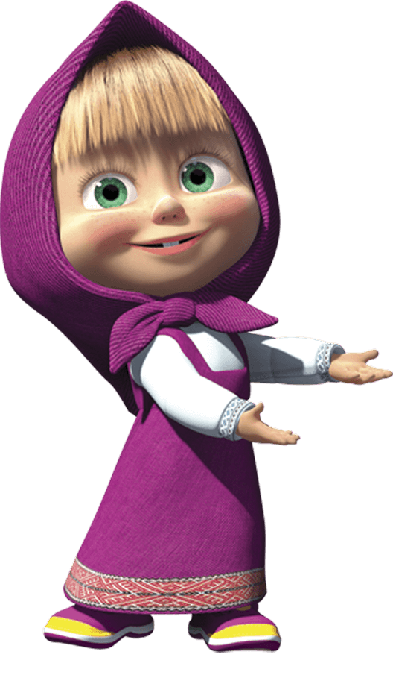
Цель игры
Автоматизация звука [Ш] в слогах, словах и в предложениях
Ш

Slide 3
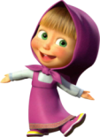

Slide 4
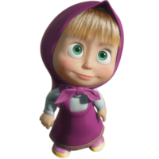
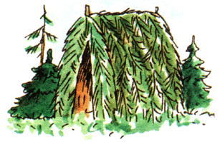
Добавь звук [Ш] и выбери нужную картинку
Малы...
Шала...
Мы...
Бро...
Каранда...

Slide 5
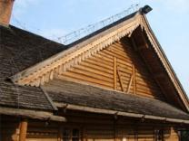
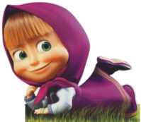
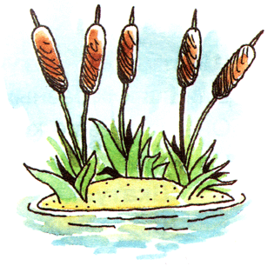
Добавь слог со звуком [Ш] и выбери нужную картинку
Ма...
Камы...
Кры...

Slide 6
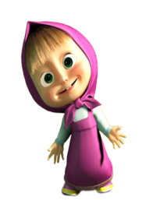
Нажми на кнопку если услышишь звук [Ш]
М Ш Н О Ш Т Ш
На Ша Па Аш Ту Ош
Паша Ваня Шура Оля

Slide 7
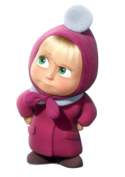
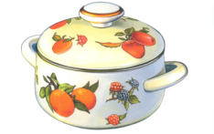
Найди лишнюю картинку

Slide 8
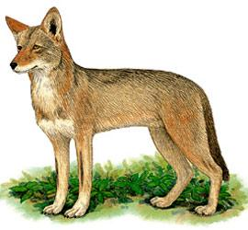
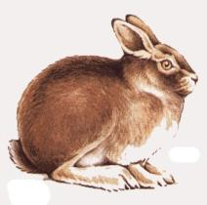

Slide 9
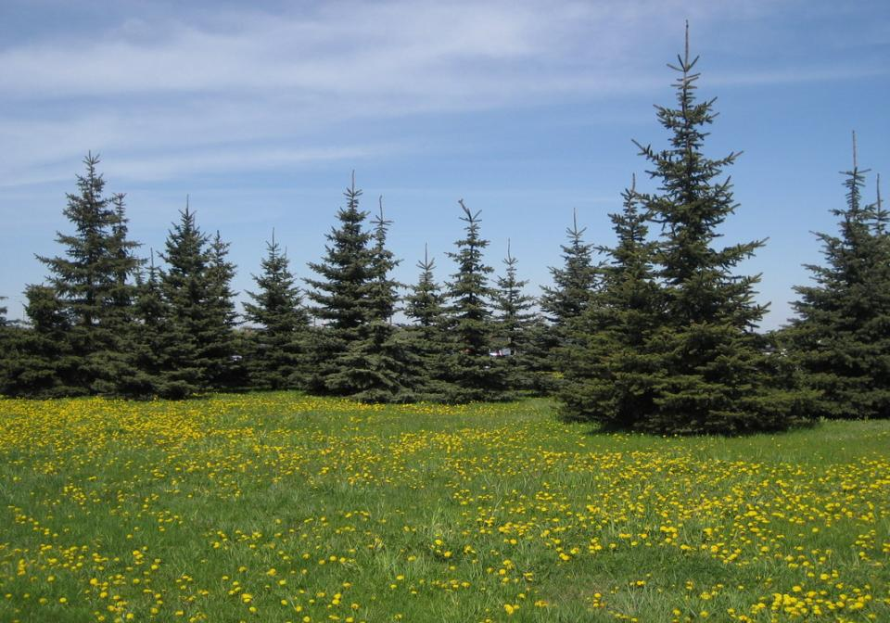
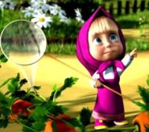
Гимнастика для глаз

Slide 10
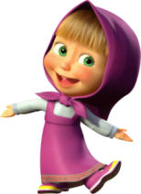
Мы старались, мы устали
Отдохнуть теперь пора.
Есть друзья, для Вас у Маши
Интересная игра.
Ты картинки рассмотри
Где звук [Ш] определи.

Slide 11
В середине слова

Slide 12
В конце слова

Slide 13
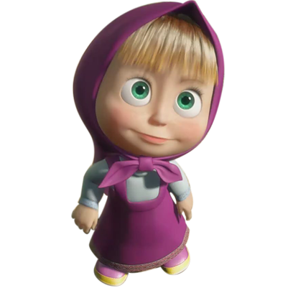
Найди букву Ш
А
С
Ш
Д
Т
Щ
О
З
Ч
Э
Ш
Л
П
И
Ш
Р

Slide 14
Физминутка
Мы ногами - топ-топ,
Мы руками - хлоп-хлоп.
(Движения выполнять по содержанию текста)
Мы глазами - миг-миг.
(Руки на поясе. Моргаем глазами)
Мы плечами - чик-чик.
(Руки на поясе, плечи вверх-вниз)
Раз - сюда, два - туда,
(Руки на поясе, глубокие повороты вправо-влево)
Повернись вокруг себя.
Раз - присели, два - привстали,
Руки кверху все подняли.
Сели, встали,
Ванькой-встанькой словно стали.
Руки к телу все прижали
И подскоки делать стали,
А потом пустились вскачь,
Будто мой упругий мяч.
(Движения выполнять по содержанию текста)
Рад-два, раз-два,
Заниматься нам пора
(Стоя на месте, поднять руки через стороны вверх и опустить вниз).

Slide 15
Звуковой анализ

Slide 16
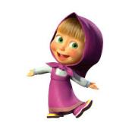
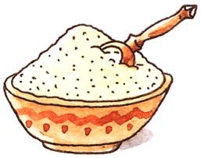
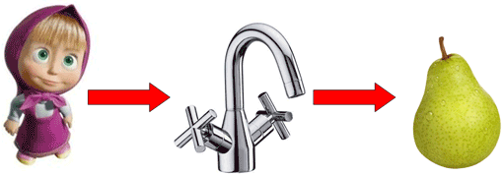
Составь предложение по картинкам

Slide 17
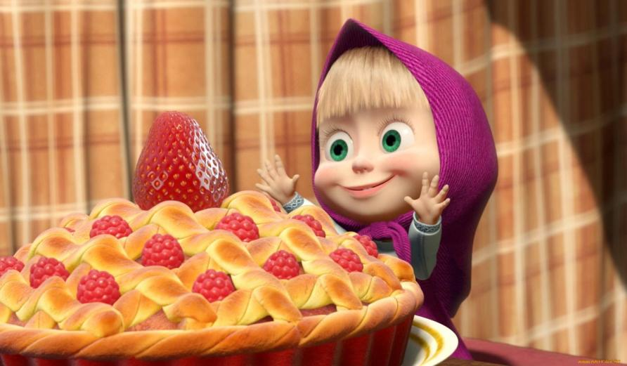

Slide 18
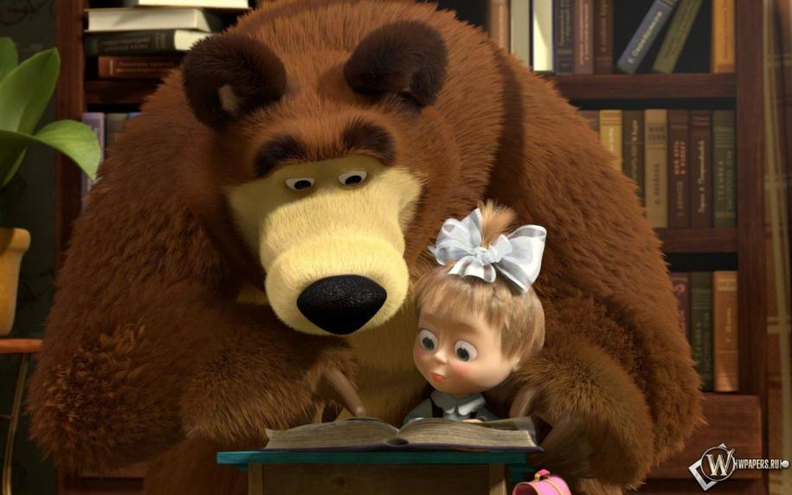

Slide 19
Молодец!!!

